Slide 1
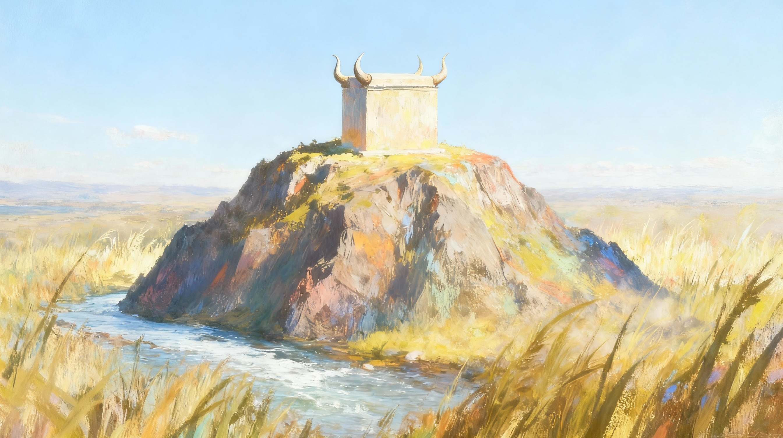
DIE LEWE IN DIE BELOOFDE LAND
Les 11 vir 13 Desember 2025

Slide 2
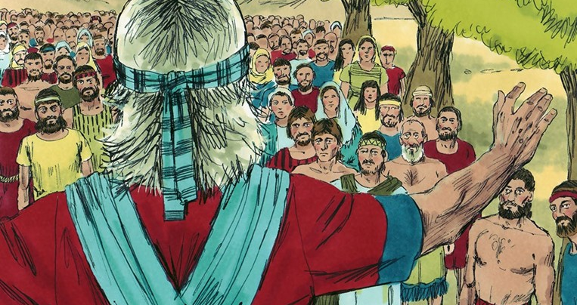

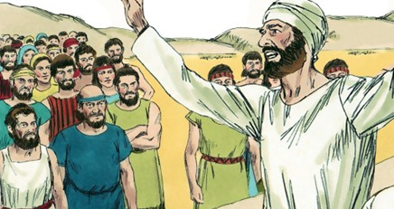
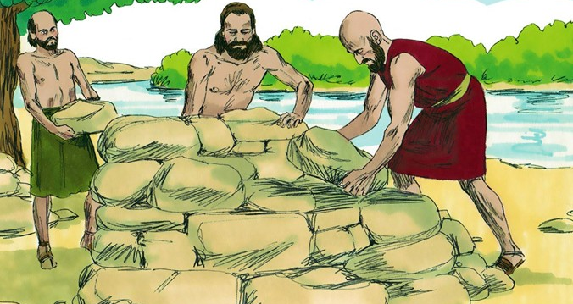
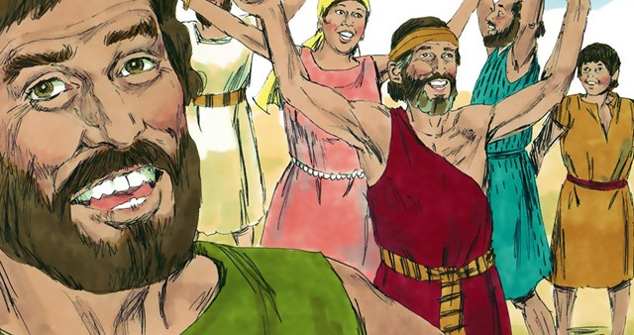
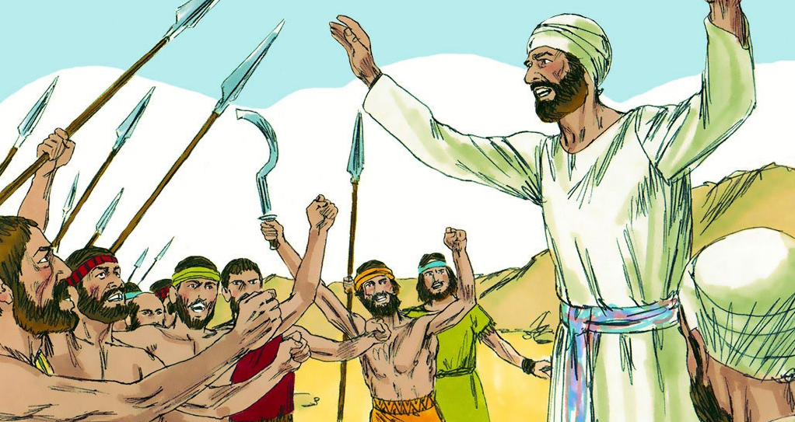
“‘n Sagte antwoord keer die grimmigheid af, maar ‘n krenkende woord laat die toorn opkom” (Spreuke 15:1)

Slide 3

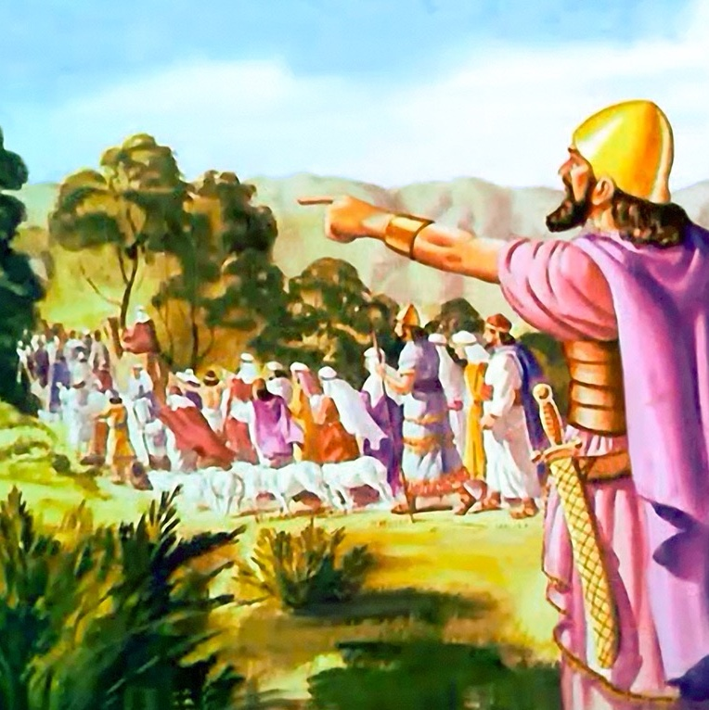
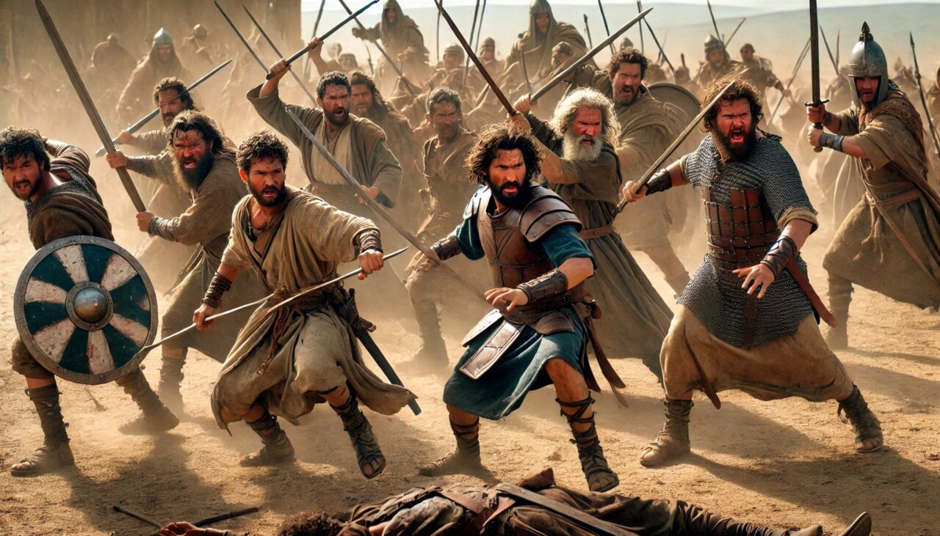




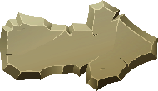
Na verskeie jare van oorlog het Israel Kanaän verower, alhoewel nie al sy inwoners nog verdryf is nie.
Die twee en 'n half stamme wat besit geneem het van die oostelike deel (Reuben, Gad en die halfstam van Manasse), en wat die Jordaan oorgesteek het om met die verowering te help, het hul verbintenis getrou nagekom.
Uiteindelik het die tyd vir afskeid aangebreek. Nadat hy hulle geseën en geadviseer het om op God se pad voort te gaan, het Josua hulle weggestuur. Maar die afskeid is oorskadu deur 'n ernstige misverstand wat maklik die eenheid van die volk van Israel kon vernietig het.
Die Afskeidsrede (Josua 22:1-8)
Die rede vir die konflik (Josua 22:10-12)
Die beskuldigings (Josua 22:13-20)
Die vriendelike antwoord (Josua 22:21-29)
Versoening (Josua 22:30-34)

Slide 4


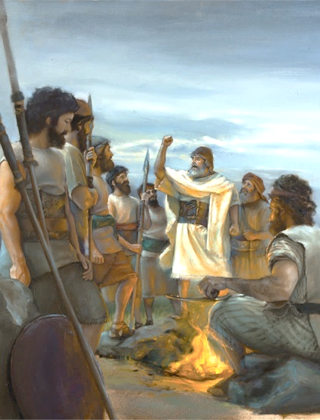
DIE AFSKEIDSTOESPRAAK
“Neem net noukeurig in ag die onderhouding van die gebod en die wet wat Moses, die kneg van die HERE, julle beveel het, om die HERE julle God lief te hê en in al sy weë te wandel en sy gebooie te onderhou en Hom aan te hang en Hom te dien met julle hele hart en met julle hele siel.”(Josua 22:5)
Aangesien die Jordaan 'n skeiding tussen die stamme sou veroorsaak, het Josua wyse raad gegee aan die twee en 'n half stamme sodat hulle getrou kon bly (Josua 22:5):
Om die Here jou God lief te hê
Om in gehoorsaamheid met Hom te wandel
Onderhou Sy gebooie
Om aan Hom vas te hou
Om Hom te dien met jou hele hart en met jou hele siel
Liefde is die beginsel wat ons na God moet lei. Ons het Hom lief omdat Hy ons eerste liefgehad het (1 Johannes 4:19)
Dit is hoe Josua die gedrag aandui wat van diegene verwag word wat kies om met God te wandel.
Gehoorsaamheid is die natuurlike resultaat van 'n dankbare hart wat verstaan wat God gedoen het
Ons moet aan God vasklou sonder om toe te laat dat enige afleiding daardie band breek.
Ons vind ons ware doel, tevredenheid en oorvloedige lewe wanneer ons gewillig ons Skepper met liefde dien

Slide 5


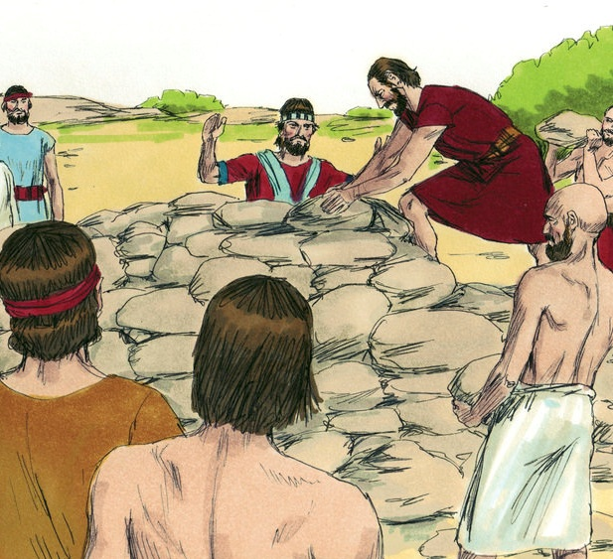
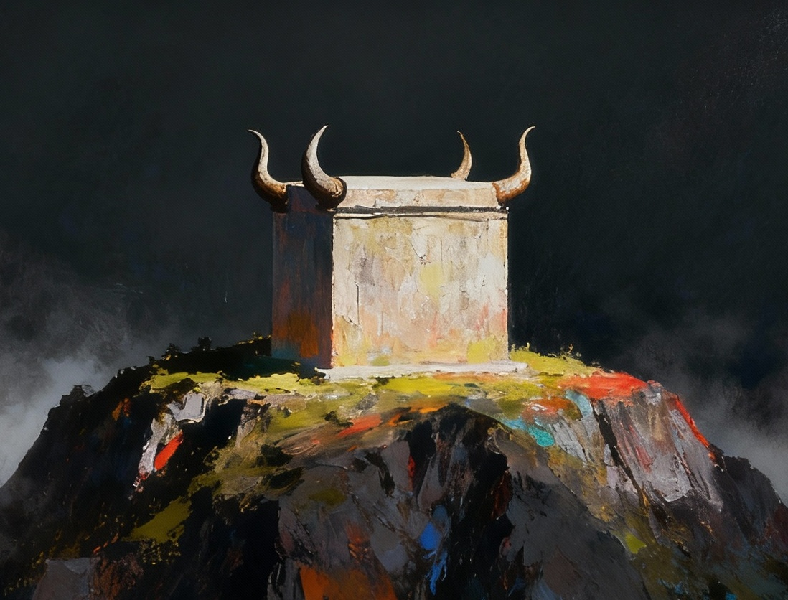
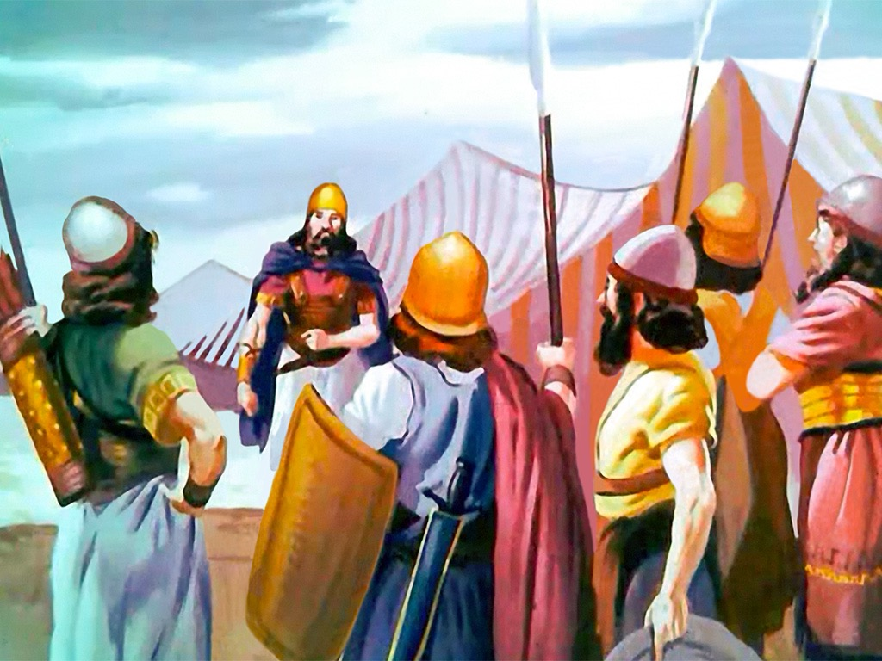
DIE REDE VIR DIE KONFLIK
“Toe hulle kom by die klipkrale van die Jordaan, wat in die land Kanaän lê, het die kinders van Ruben en die kinders van Gad en die halwe stam van Manasse daar ‘n altaar gebou by die Jordaan, ‘n altaar groot van aansien” (Josua 22:10)
Naby die plek waar Josua 'n gedenkteken van die wonderbaarlike oorsteek van die Jordaan opgerig het, het die twee en 'n half stamme 'n altaar gebou soortgelyk aan die altaar van die Heiligdom (Jos. 22:10, 28).
Hierdie daad is geïnterpreteer as 'n oortreding van die wet wat offers op 'n ander plek as die altaar van brandoffers in die Heiligdom verbied het (Lev. 17:8-9).
Die res van die Israeliete het besluit om hierdie sonde uit te roei deur hul broers aan te val (Jos. 22:12). Maar God het ingegryp om 'n bloedige burgeroorlog te voorkom. Hy het mense opgehef wat gekies het om nie te oordeel sonder al die bewyse nie; hulle het die voordeel van die twyfel toegestaan; en hulle het besluit om hul broers die geleentheid te gee om hulself te verduidelik (Jos. 22:13-14).
Soos dit geblyk het, was sy enigste fout dat hy nie sy broers van sy bedoelings ingelig het nie... Maar dit is nie 'n sonde nie.

Slide 6

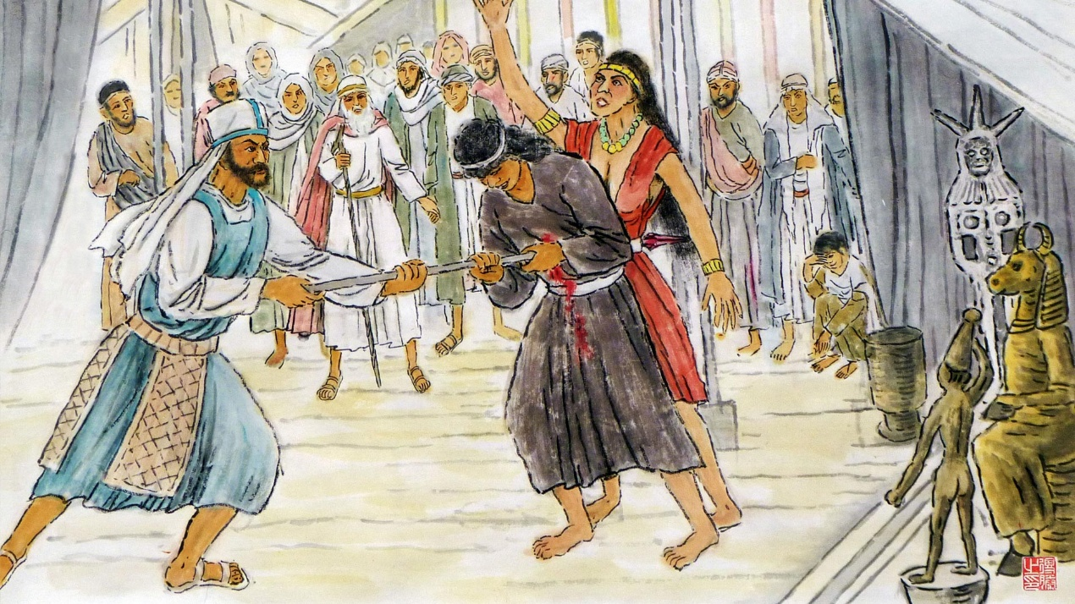
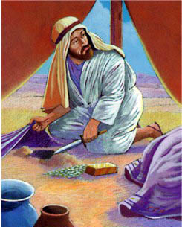
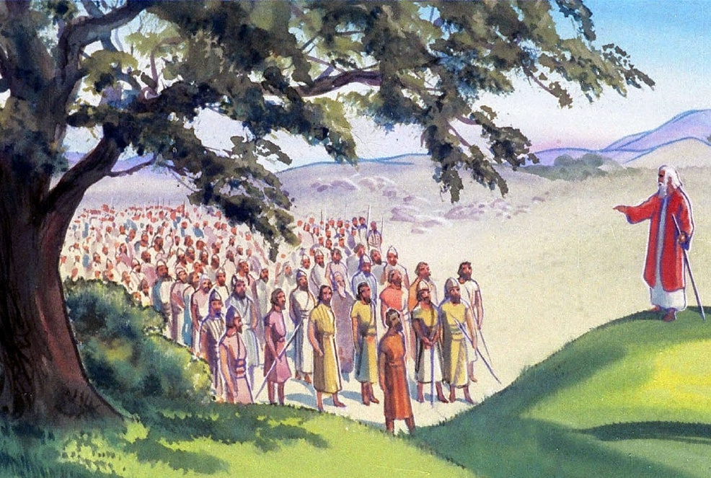
DIE BESKULDIGINGS
“So sê die hele vergadering van die HERE: Wat is dit vir ‘n troubreuk wat julle begaan teen die God van Israel, dat julle vandag van die HERE afvallig word deur vir julle ‘n altaar te bou, deur vandag teen die HERE in opstand te kom?’ ” (Josua 22:16)
Waarom is Pinehas gekies om die ondersoekkomitee te lei (Jos. 22:13-14)?
Pinehas, die hoëpriester se seun, was meedoënloos om die sonde by Baäl-Peor te stop (Num. 25:7-8). In sy toespraak het hy hierdie sonde aan Agan se sonde gekoppel en dit gelykgestel aan die een wat glo deur die twee en 'n half stamme gepleeg is (Jos. 22:16-20).
Pinehas se toespraak het volkome sin gemaak. As offers op die nuut opgerigte altaar gebring is, sou God die hele Israel daarvoor straf (Jos. 22:18b).
Hy het hulle egter die geleentheid gegee om hierdie fout reg te stel voordat hulle die sonde begaan het: Hy het hulle die kans gegee om terug te keer na die Jordaanse kant waar die Heiligdom was (Jos. 22:19).

Slide 7


DIE VRIENDELIKE ANTWOORD
“dat ons ‘n altaar vir ons gebou het om van die HERE afvallig te word; en as dit is om daarop ‘n brandoffer en spysoffer te bring of om daarop dankoffers te berei, dan mag die HERE self dit wreek.” (Josua 22:23)
Die stamme van Reuben en Gad, en die half-stam van Manasse, het, toe hulle beskuldig is, voorbeeldig opgetree:
Hulle het in stilte na die beskuldigings geluister
Hulle het God as hul getuie geroep
Hulle het aanvaar om gestraf te word as hulle gesondig het
Hulle het hul ware motiewe onthul
Toe die Israeliete nie die motiewe van hul broers vir die bou van die altaar geken het nie, het hulle aanvaar: rebellie, 'n begeerte na skeiding, en goddelike straf.
Die werklikheid was: 'n begeerte om verenig te bly met hul broers en 'n toekomstige skeiding van die Israeliete te vermy (Jos. 22:24-26).
Alhoewel die beskuldigde stamme deur die beskuldigings aanstoot kon neem en gewelddadig in hul verdediging kon reageer, is oorlog vermy danksy hul vriendelike reaksie.

Slide 8

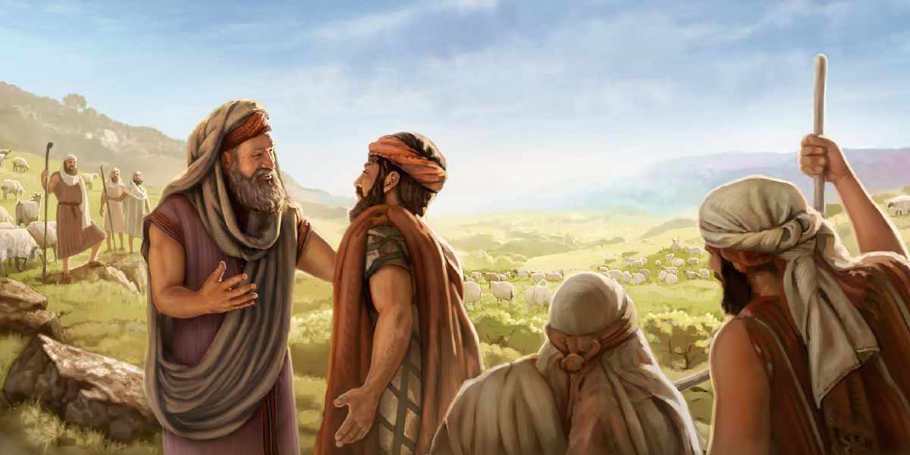
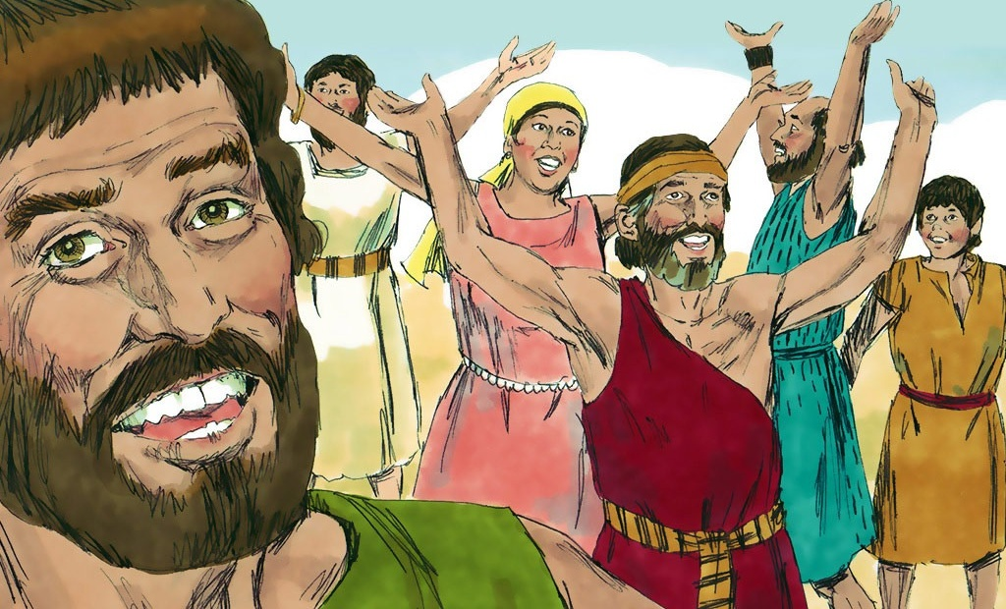
VERSOENING
“En die antwoord was goed in die oë van die kinders van Israel, en die kinders van Israel het God geprys; en hulle het daar nie meer van gespreek om teen hulle op kommando te trek, om die land waarin die kinders van Ruben en die kinders van Gad gewoon het, te verwoes nie” (Josua 22:33)
Toe hulle sien dat die beskuldiging ongegrond was, was Pinehas en die Israelitiese afvaardiging verlig (Jos. 22:30-31). Aan hul kant, toe die Israeliete die waarheid geleer het, het hulle bly gejuig en God geprys (Jos. 22:32-33).
Deur hul voorbeeld kan ons die nodige stappe sien om vrede te herstel in soortgelyke situasies wanneer dit by familie, kerk en gemeenskap kom:
Moet nie te vinnig gevolgtrekkings maak nie
Praat oor die probleme voordat jy optree
Wees bereid om opofferings te maak om eenheid te bereik
Gee 'n beleefde reaksie op die beskuldigings
Wees bly en seën God wanneer vrede herstel word
Ons gedagtes kommunikeer

Slide 9

“Daarna het die kinders van Gad en Ruben ‘n inskripsie aan die altaar aangebring wat die doel waarvoor dit opgerig is aandui; en hulle het gesê: “Hy is getuie tussen ons dat die Here God is.” So het hulle gepoog om enige toekomstige misverstand uit die weg te ruim en om alle aanleiding tot versoeking te verwyder.
Hoe dikwels ontstaan daar ernstige probleme as gevolg van ‘n eenvoudige misverstand, selfs tussen die wat deur die mees verdienstelike beweegredes aangedryf word; en as daar nie hoflikheid en verdraagsaamheid aan die dag gelê word nie, kan daar ernstige en selfs dodelike, gevolge wees[…]
Niemand is ooit deur bestraffing en verwyt van ‘n dwaalweg herwin nie; maar talle word op hierdie wyse verder van die regte pad verdryf en die gevolg is dat hulle hul harte teen oortuiging verhard. ‘n Gees van barmhartigheid en ‘n hoflike, verdraagsame houding kan die dwalendes red en ‘n menigte van sondes bedek”
EGW (Patriarchs and Prophets, pp. 519)

